Slide 1
স্বাগতম

Slide 2
শিক্ষক পরিচিতি
Avwkl Kzgvi eg©b
সহকারী শিক্ষক আইসিটি
MvBevÜv Gb.GBP. gWv©b D”P বিদ্যালয়
MvBevÜv m`i, MvBevÜv|
Email:ashiskumar1tqi@gmail.com
Mobile: 01722-654721

Slide 3
শ্রেণিঃ নবম
বিষয়ঃ ভূগোল ও পরিবেশ
অধ্যায়ঃ চতুর্থ অধ্যায়
সময়ঃ ৪০ মিনিট
তাং- 0২/০১/২০২০

Slide 4
পর্বত

Slide 5
শিখনফলঃ
পর্বতের সংজ্ঞা বলতে পারবে ।
বিভিন্ন পর্বতের বৈশিষ্ট বর্ননা করতে পারবে ।
বিভিন্ন পর্বতের গঠনপ্রণালী ব্যাখ্যা করতে পারবে ।

Slide 6
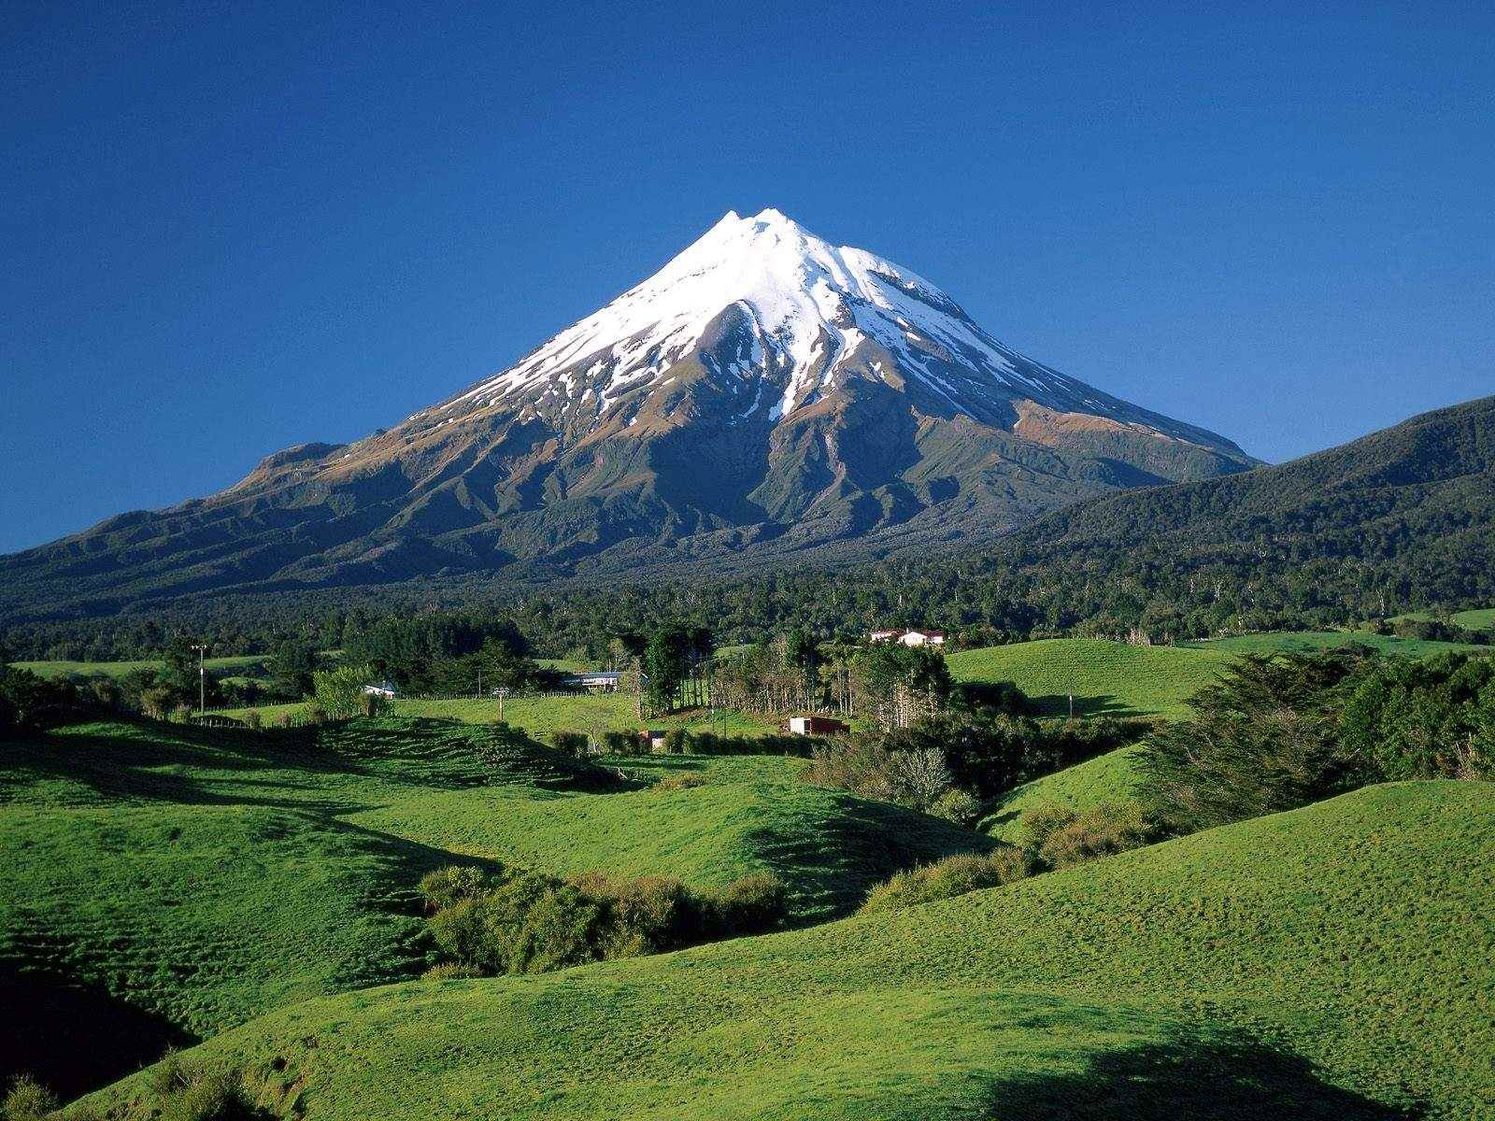
পাহাড় ও পর্বত

Slide 7
ভঙ্গিল পর্বত
উঁচু-নিচু ভাজ বিশিষ্ট পর্বত
ভূ-পৃষ্ঠের কোনো অংশে প্রবল পার্শ্ব চাপের ফলে ভু-ভাগে ক্রমোন্নতি-অবনতির সৃষ্টি হলে সেই স্থানটিতে ভঙ্গিল পর্বত সৃষ্টি হয় ।
পৃথিবীর প্রধান প্রধান পার্বত্য অঞ্চলগুলোতে এই ধরনের পর্বতের আধিক্য দৃষ্টিগোচর হয় ।
হিমালয়, আল্পস, আটলাস প্রভৃতি ভঙ্গিল পর্বতের প্রকৃষ্ট উদাহরণ ।

Slide 8
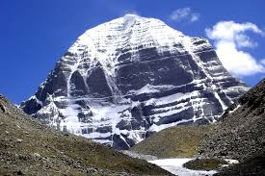

Slide 9
আগ্নেয় পর্বত
অগ্নুৎপাত হতে সৃষ্ট ।
মোচাকৃতির ।
লাভা সঞ্চিত হয়ে সৃষ্ট ।
ভিসুভিয়াস, ফুজিয়ামা ইত্যাদি আগ্নেয় পর্বত ।

Slide 10
জোড়ায় কাজ
ভঙ্গিল ও আগ্নেয় পর্বতের ৩ টি করে বৈশিষ্ট লিখ

Slide 11
স্তুপ পর্বত
ভূঅভ্যন্তরের প্লেটের স্থানচুত্যির ফলে সৃষ্ট ।
কোণাবিশিষ্ট ।
বিন্ধ্যা, সাতপুরা ইত্যাদি স্তুপ পর্বত ।

Slide 12
ল্যাকোলিথ পর্বত
ভূত্বকের নিচে ম্যাগমা জমাট বেধে সৃষ্ট ।
গম্বুজ আকৃতির ।
স্বল্প অঞ্চল ব্যাপী বিস্তৃত ।
শৃঙ্গ থাকে না ।
আমেরিকার হেনরী পর্বত ।

Slide 13
পর্বতের শ্রেণিবিভাগ
পর্বত
ভঙ্গিল পর্বত
আগ্নেয় পর্বত
ল্যাকোলিথ পর্বত
স্তুপ পর্বত

Slide 14
দলীয় কাজ
দলে বিভক্ত হয়ে পর্বত ৪ টির গঠনপ্রনালী একটি উদাহরণ সহ উল্লেখ কর ।
১ম দল (ভঙ্গিল )
২য় দল (আগ্নেয়)
৩য় দল (ল্যাকলিথ)
৪র্থ দল (স্তুপ)

Slide 15
মূল্যায়ন
কোন ধরনের পর্বত গম্বুজাকৃতির ?
লাভা উদগিরণের ফলে কোন পর্বতের সৃষ্টি ?
উঁচু-নিচু ভাজ কোন পর্বতের বৈশিষ্ট ?
বিন্ধ্যা, সাতপুরা পর্বত কী ধরনের পর্বত ?

Slide 16
বাড়ির কাজ
বাংলাদেশের অধিকাংশ পর্বত কোন ধরনের বলে তুমি মনে কর । তোমার মতের স্বপক্ষে যুক্তি দেখাও ।

Slide 17
ধন্যবাদ

